Slide 1


Quản trị dự án
BÁO CÁO TRUYỀN THÔNG OPENDAY EDTECH
2026
GVHD: PGS.TS Bùi Thị Thuý Hằng
Nhóm 8
1. Nguyễn Phương Thảo - 20231632
2. Hoàng Thị Thảo - 20231630
3. Hoàng Hoài Thương - 20231636
4. Nguyễn Anh Thư - 202412008
5. Lê Thanh Thảo - 20231631

Slide 2

Mục lục
1
TỔNG QUAN DỰ ÁN
2
KẾ HOẠCH THỰC HIỆN
3
TRIỂN KHAI DỰ ÁN
4
GIÁM SÁT VÀ KIỂM SOÁT TIẾN ĐỘ
5
KẾT QUẢ

Slide 3
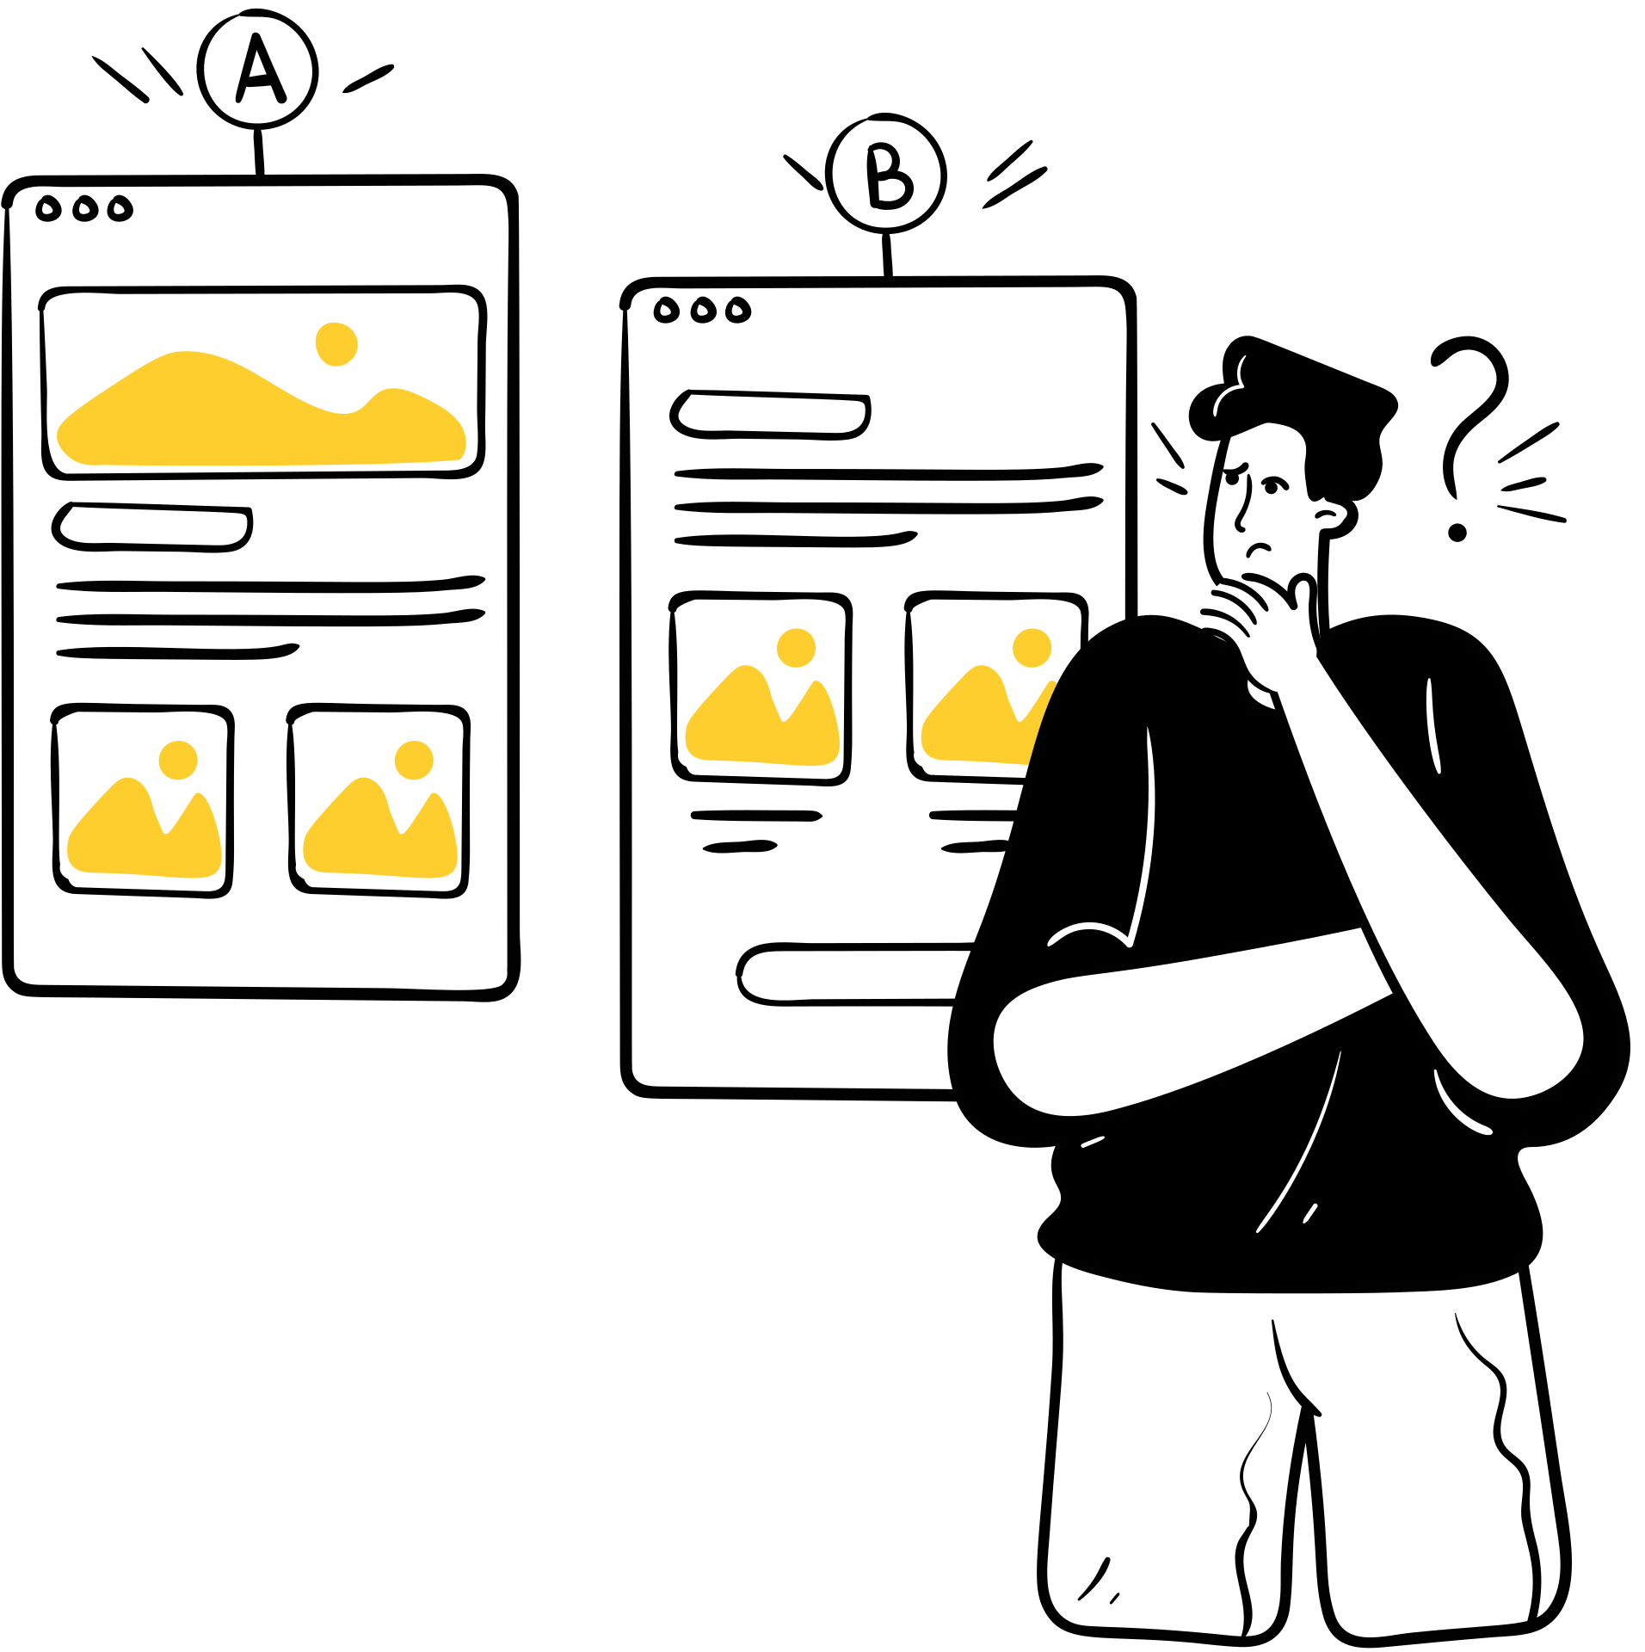
1. TỔNG QUAN DỰ ÁN

Slide 4


1. Vấn đề cốt lõi
NGHIÊN CỨU
  Ngành Công nghệ Giáo dục (EdTech) phát triển mạnh trong kỷ nguyên số và CMCN 4.0.
  Tại Việt Nam, mức độ nhận diện ngành chưa chưa cao.
  Dễ bị nhầm với CNTT, Sư phạm hoặc Thiết kế.
  Nhận thức của học sinh THPT và phụ huynh về ngành vẫn còn một số hạn chế.
VẤN ĐỀ
  Cần nâng cao nhận diện và định vị đúng ngành Công nghệ Giáo dục.
  Chuẩn hóa nội dung truyền thông, làm rõ tính giao thoa Công nghệ – Giáo dục.
  Xây dựng chiến lược truyền thông nhất quán, hiện đại.
  Tăng khả năng tiếp cận đúng nhóm thí sinh mục tiêu.
  Chuyển hóa nhận thức thành hành động (đăng ký OpenDay và xét tuyển).

Slide 5
2. Ma trận đánh giá & Lựa chọn giải pháp chiến lược
Phương án 3
Phương án 4
Lý do lựa chọn:
Chiến lược truyền thông trực tuyến kết hợp tương tác chủ động
Chiến lược truyền thông tích hợp đa nền tảng
  Chạm đúng hành vi GenZ (Tiktok & Facebook)
  Trải nghiệm đa nền tảng và chuyên nghiệp (Website & chatbot)
  Cho phép đo lường dữ liệu
Mức độ trương tác
(1 Chiều → 2 chiều)
Phương án 1
Phương án 2
Chiến lược truyền thông truyền thống
Chiến lược truyền thông bằng nội dung trải nghiệm
Y
X
Phạm vi tiếp cận (hẹp → rộng)

Slide 6

2. KẾ HOẠCH THỰC HIỆN

Slide 7


1. Mục tiêu dự án
MỤC TIÊU TỔNG QUÁT
  Triển khai chiến dịch truyền thông đa nền tảng OpenDay ngành Công nghệ Giáo dục.
  Cung cấp thông tin chính xác về chương trình đào tạo và cơ hội nghề nghiệp.
  Nâng cao nhận diện và định vị thương hiệu ngành học.
  Thu hút học sinh THPT, phụ huynh quan tâm đến ngành.
  Thúc đẩy đăng ký tham gia OpenDay và tăng số lượng hồ sơ xét tuyển vào ngành.

Slide 8




Mục tiêu cụ thể mô hình SMART
1. Specific (cụ thể)
3. Achievable (Tính khả thi)
  Quảng bá và cung cấp thông tin chính thống về ngành ED2
  Tối ưu hóa nhân sự chuyên trách, năng lực sản xuất nội dung số
  Các giải pháp công nghệ tự động hóa sẵn có của đội ngũ thực hiện dự án.
2. Measurable (Đo lường được)
4. Relevant (Tính thực tế)
  Mục tiêu đạt các chỉ số trên từng nền tảng
  Giải quyết trực tiếp bài toán định hình thương hiệu ngành học, đồng thời thúc đẩy trực tiếp hiệu quả công tác tư vấn tuyển sinh cho sự kiện OpenDay của Khoa.
+1K
+2K
+1K
+200
Theo dõi Facebook TikTok
Tiếp cận Facebook Tiktok
Người truy cập website
Lượt đăng ký form

Slide 9
Mục tiêu cụ thể mô hình SMART
1. Specific (cụ thể)
3. Achievable (Tính khả thi)
  Quảng bá và cung cấp thông tin chính thống về ngành ED2
  Tối ưu hóa nhân sự chuyên trách, năng lực sản xuất nội dung số
  Các giải pháp công nghệ tự động hóa sẵn có của đội ngũ thực hiện dự án.
2. Measurable (Đo lường được)
4. Relevant (Tính thực tế)
  Mục tiêu đạt các chỉ số trên từng nền tảng
  Giải quyết trực tiếp bài toán xóa bỏ định kiến, định hình thương hiệu ngành học, đồng thời thúc đẩy trực tiếp hiệu quả công tác tư vấn tuyển sinh cho sự kiện OpenDay của Khoa.
+1K
+2K
+1K
+200
Theo dõi Facebook TikTok
Tiếp cận Facebook Tiktok
Người truy cập website
Lượt đăng ký form

Slide 10
Mục tiêu cụ thể mô hình SMART
1. Specific (cụ thể)
3. Achievable (Tính khả thi)
  Quảng bá và cung cấp thông tin chính thống về ngành ED2
  Tối ưu hóa nhân sự chuyên trách, năng lực sản xuất nội dung số.
  Các giải pháp công nghệ tự động hóa sẵn có của đội ngũ thực hiện dự án.
2. Measurable (Đo lường được)
4. Relevant (Tính thực tế)
  Mục tiêu đạt các chỉ số trên từng nền tảng
  Giải quyết trực tiếp bài toán định hình thương hiệu ngành học, đồng thời thúc đẩy trực tiếp hiệu quả công tác tư vấn tuyển sinh cho sự kiện OpenDay của Khoa.
+1K
+2K
+1K
+200
Theo dõi Facebook TikTok
Tiếp cận Facebook Tiktok
Người truy cập website
Lượt đăng ký form

Slide 11
Mục tiêu cụ thể mô hình SMART
1. Specific (cụ thể)
3. Achievable (Tính khả thi)
  Quảng bá và cung cấp thông tin chính thống về ngành ED2
  Tối ưu hóa nhân sự chuyên trách, năng lực sản xuất nội dung số
  Các giải pháp công nghệ tự động hóa sẵn có của đội ngũ thực hiện dự án.
3. Measurable (Đo lường được)
4. Relevant (Tính thực tế)
  Mục tiêu đạt các chỉ số trên từng nền tảng
  Giải quyết trực tiếp bài toán định hình thương hiệu ngành học, đồng thời thúc đẩy trực tiếp hiệu quả công tác tư vấn tuyển sinh cho sự kiện OpenDay của Khoa.
+1K
+2K
+1K
+200
Theo dõi Facebook TikTok
Tiếp cận Facebook Tiktok
Người truy cập website
Lượt đăng ký form

Slide 12

Mục tiêu cụ thể mô hình SMART
5. Time-bound (Giới hạn thời gian)
  Hoàn thành chiến dịch.
  Hoàn tất chuẩn bị, triển khai và đánh giá theo đúng tiến độ.
  Triển khai và nghiệm thu chiến dịch đúng thời hạn
THỜI HẠN
6 TUẦN
Người truy cập website

Slide 13
2. Cơ cấu tổ chức dự án
Phân rã tổ chức (OBS) và xác định rõ chức năng, nhiệm vụ của từng vị trí chuyên trách thông qua bảng cơ cấu dưới đây
Vai trò
Thành viên đảm nhiệm
Nhiệm vụ và Trách nhiệm chính trong dự án
Trưởng dự án
Nguyễn Phương Thảo
Điều phối dự án, đảm bảo tiến độ, chất lượng và ngân sách; Phê duyệt nội dung, xử lý vấn đề phát sinh và quản lý rủi ro.
Nhóm Nội dung
Nguyễn Phương Thảo Hoàng Hoài Thương Hoàng Thị Thảo
Nghiên cứu đối tượng, xây dựng nội dung truyền thông và kịch bản chi tiết cho các ấn phẩm video và chuỗi bài đăng định hướng.
Nhóm Thiết kế và sáng tạo ấn phẩm
Nguyễn Anh Thư Hoàng Hoài Thương
Xây dựng bộ nhận diện thương hiệu cho sự kiện OpenDay (Key Visual). Thiết kế poster cho bài đăng mạng xã hội. Sản xuất các nội dung video ngắn.
Nhóm Phát triển
Website
Lê Thanh Thảo
Hoàng Thị Thảo
Thiết kế và phát triển Website, tối ưu trải nghiệm người dùng, đảm bảo vận hành ổn định và xây dựng kịch bản FAQ cho Chatbot.

Slide 14
3. Kế hoạch công việc
Hệ thống công việc thành 4 khối cấu trúc đại diện cho 4 giai đoạn và lĩnh vực chuyên môn then chốt. Dựa trên cấu trúc phân rã (WBS), đảm bảo tính không trùng lặp và không bỏ sót bất kỳ hạng mục nào trong suốt vòng đời dự án.
Cấu trúc phân rã (Work Breakdown Structure – WBS)
1. Nghiên cứu và lập kế hoạch
2. Sản xuất nội dung
3. Marketing & Truyền thông
4. Đo lường & Báo cáo
2.1 Lên ý tưởng
3.1 Social media
4.1 Báo cáo hiệu quả hàng tuần
1.1 Báo cáo phân tích thị trường & đối tượng
2.1.1 Brainstorm concept
2.1.2 Viết kịch bản video
3.1.1 Lập lịch đăng bài
3.1.2 Tương tác, trả lời comment
4.1.1 Thu thập số liệu
4.1.2 Tổng hợp và so sánh với KPI theo tuần
4.1.3 Đề xuất điều chỉnh
1.2 Tài liệu chân dung khách hàng mục tiêu
2.2 Thiết kế
3.2 Seeding và chia sẻ bài đăng
1.3 Kế hoạch tổng thể chiến dịch
(Nhân sự, ngân sách, timeline, rủi ro)
2.2.1 Bài đăng Facebook
2.2.2 Video
2.2.3 Website truyền thông
3.2.1 Seeding
3.2.2 Chia sẻ bài đăng
4.2 Báo cáo tổng kết chiến dịch

Slide 15

Mốc thời gian
Giai đoạn 1
Giai đoạn 3
10/05 - 17/05
18/05 - 08/06
Giai đoạn này tập trung phân tích thị trường và đối tượng quan tâm đến sự kiện, từ đó lập kế hoạch tổng thể chiến dịch “Truyền thông Openday Edtech”.
Lập chiến dịch truyền thông trên các nền tảng, đẩy mạnh tương tác Facebook thông qua seeding và chia sẻ bài đăng
Giai đoạn 2
Giai đoạn 4
18/05 - 08/06
25/05 - 14/06
Lên ý tưởng sản suất nội dung concept sự án truyền thông. Tập trung sản suất và phát triển website, ấn phẩm & video quảng bá
Đo lường dữ liệu hàng tuần so sánh chỉ tiêu từ đó đưa ra đề xuất điều chỉnh phù hợp. Tuần cuối triển khai tổng hợp và tổng kết chiến dịch rút ra bài học, cải thiện cho sự kiện tiếp theo

Slide 16
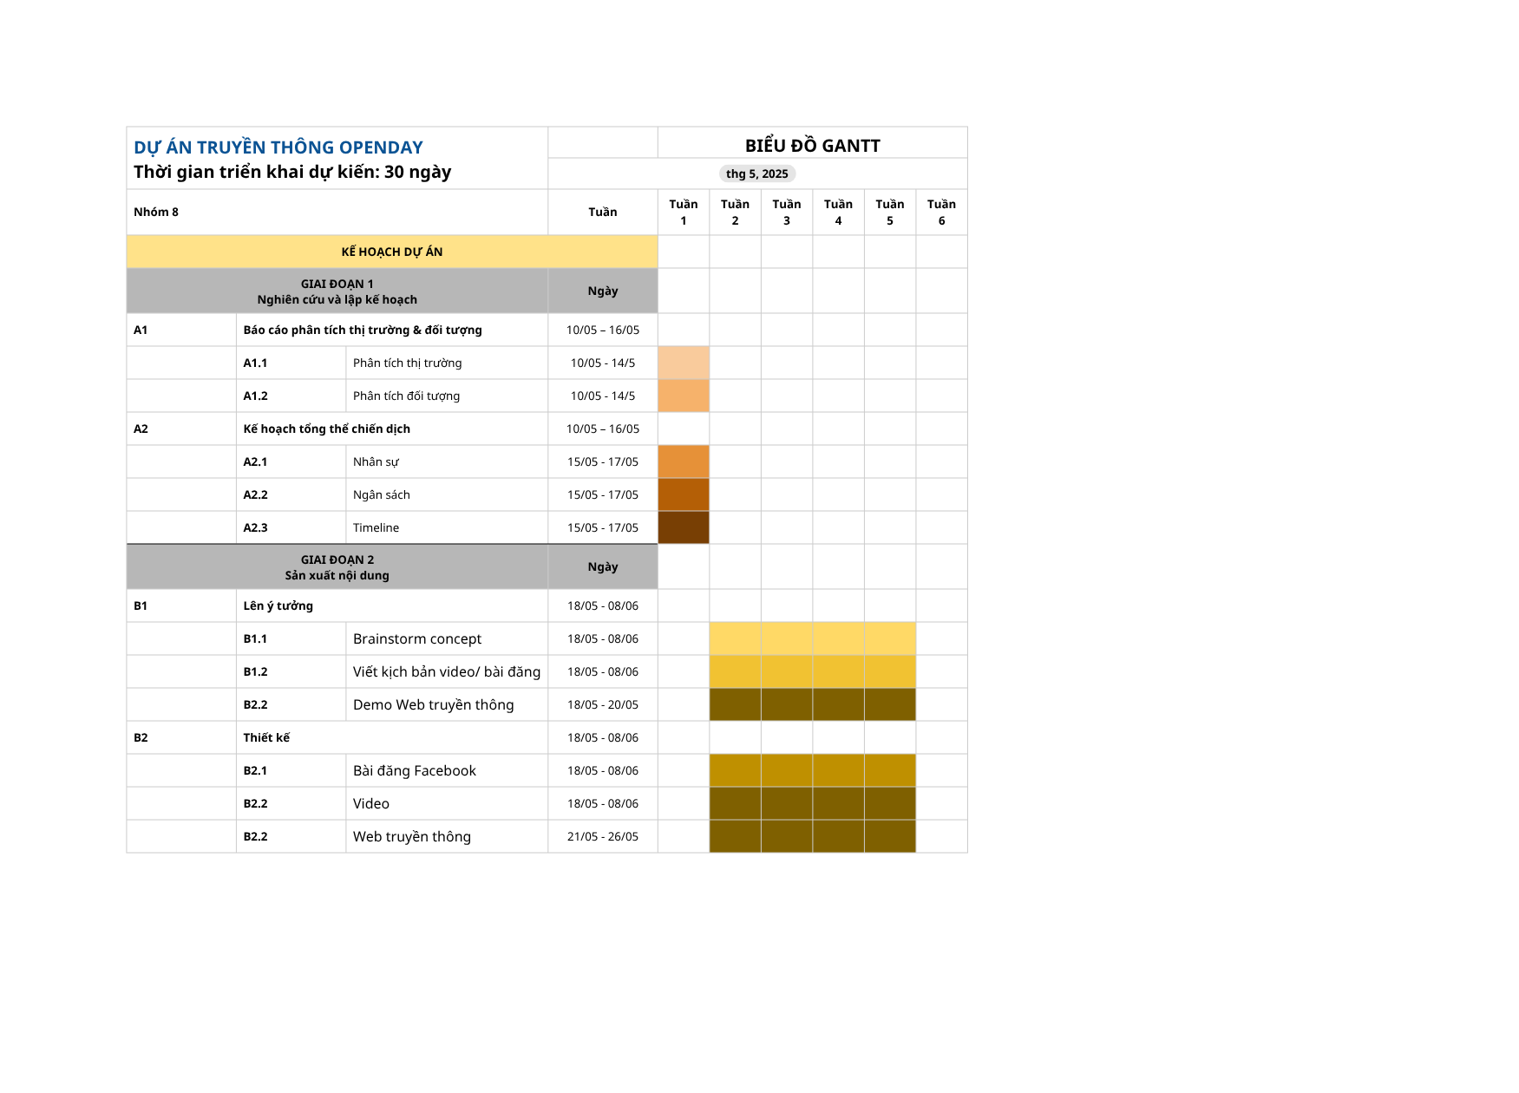
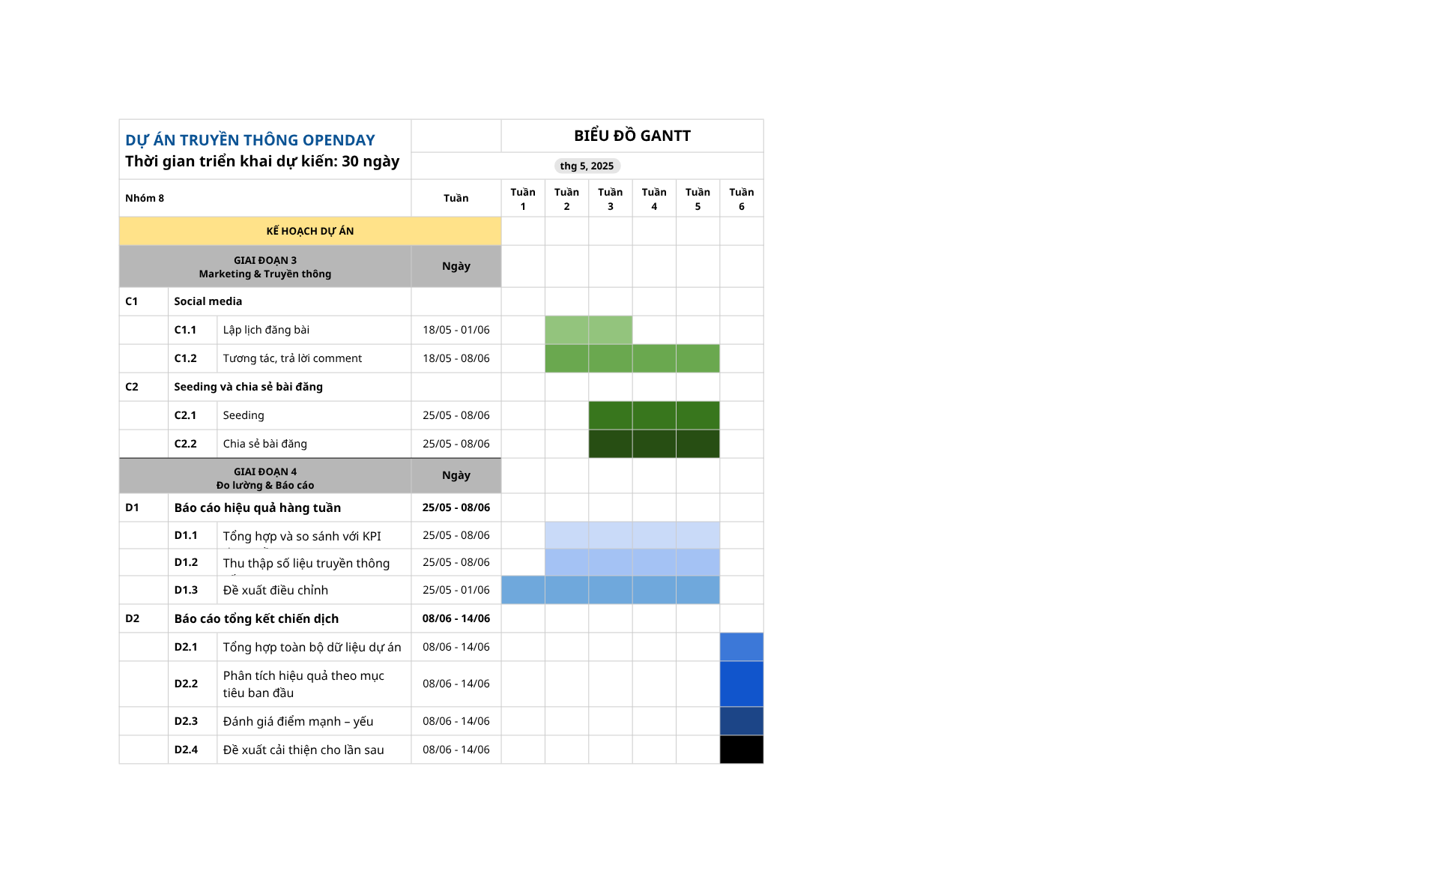
4. Kế hoạch chi tiết tiến độ dự án

Slide 17
5. Kế hoạch quản lý rủi ro
Rủi ro
Ngăn chặn & giảm thiểu (RR)
Biện pháp ứng phó (BF)
Điểm kích hoạt (Trigger)
Nội dung truyền thông không thu hút
- Nghiên cứu lại insight người học
- Tham khảo trend
- Test A/B nội dung
- Chạy quảng cáo boost bài
- Điều chỉnh content ngay
Sau 24h:
reach < 50% KPI hoặc engagement < 3%
P-
I-
Trễ deadline thiết kế poster/vided
- Lập timeline rõ ràng
- Chia task cụ thể
- Check tiến độ hàng ngày
- Điều động thêm người hỗ trợ
- Phân bổ lại công việc
Khối lượng công việc vượt quá khả năng, không theo kịp tiến dộ
P-
I-
Lỗi kỹ thuật
- Kiểm tra trước khi đăng
- Chuẩn hóa format file
- Gỡ bài, đăng lại nhanh
- Xin lỗi nếu cần
Phát hiện lỗi sau khi đăng
P-
I-
Thiếu nhân lực
- Phân công backup nhân sự
- Tài liệu hóa quy trình
- Phân bổ lại công việc
- Thuê freelancer nếu cần
Task quan trọng nhưng thiếu người chủ chốt
P-
I-
Thấp
Trung bình
Cao
Rất cao

Slide 18
5. Kế hoạch quản lý rủi ro
Rủi ro
Ngăn chặn & giảm thiểu (RR)
Biện pháp ứng phó (BF)
Điểm kích hoạt (Trigger)
Thông tin truyền thông sai lệch
- Kiểm duyệt nội dung 2 lớp
- Xác nhận với BTC
- Đính chính ngay trên tất cả kênh
- Thông báo sửa lỗi
Có phản hồi từ người xem hoặc BTC
P-
I-
Tương tác tiêu cực comment xấu
- Xây guideline phản hồi
- Kiểm soát comment
- Đưa ra câu trả lời chính thức
- Ẩn/xóa nếu vi phạm
Xuất hiện ≥3 comment tiêu cực trong 1 bài
P-
I-
Kênh truyền thông bị hạn chế
- Đa kênh (Facebook, TikTok, IG)
- Đăng giờ vàng
- Gỡ bài, đăng lại nhanh
- Xin lỗi nếu cần
- Chạy ads
- Chuyển hướng sang kênh khác
P-
I-
Không đạt số lượng tham gia mục tiêu
- Lập KPI rõ ràng
- Theo dõi hàng ngày
- Tăng ngân sách quảng cáo - Tăng tần suất đăng bài
Số đăng ký < 70% mục tiêu trước 3–5 ngày
P-
I-
Thấp
Trung bình
Cao
Rất cao

Slide 19

3. TRIỂN KHAI DỰ ÁN

Slide 20

1. Tổng quan quá trình triển khai
  Thời gian triển khai dự án: Chiến dịch được thực hiện trong 7 tuần, từ 10/05/2026 đến 22/06/2026.
  Tiến độ thực tế so với kế hoạch: Dự án hoàn thành muộn hơn kế hoạch 8 ngày (so với mốc 14/06/2026) do chậm trễ trong việc thiết lập Fanpage Facebook và ảnh hưởng từ lịch học, thi cử của các thành viên.
  Biện pháp khắc phục: Điều phối nhân lực hợp lý và đẩy nhanh tiến độ ở giai đoạn cuối, đảm bảo hoàn thành đầy đủ các hạng mục và yêu cầu chất lượng.
  Mục tiêu trọng tâm: Tập trung vào truyền thông tạo nhận diện và thu thập dữ liệu đăng ký trước sự kiện OpenDay 2026 (diễn ra ngày 19/07/2026).
  Sản phẩm bàn giao: Website tích hợp Chatbot tư vấn, hệ thống kênh truyền thông đa nền tảng được chuẩn hóa và cơ sở dữ liệu thí sinh đăng ký sự kiện.

Slide 21
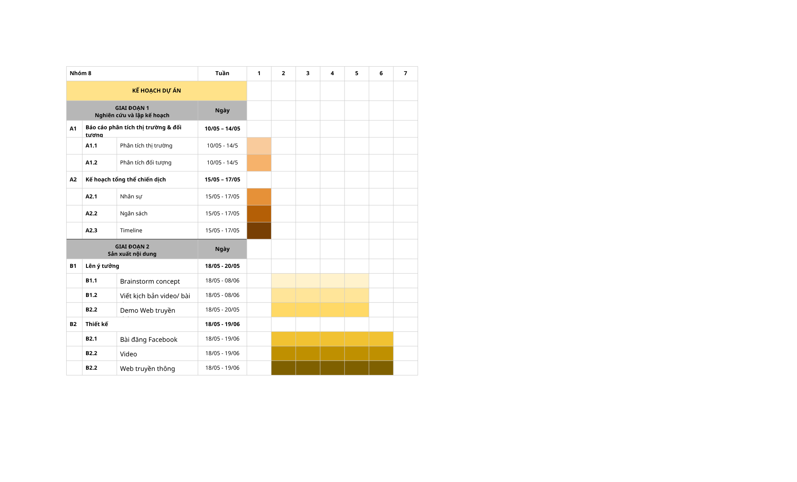
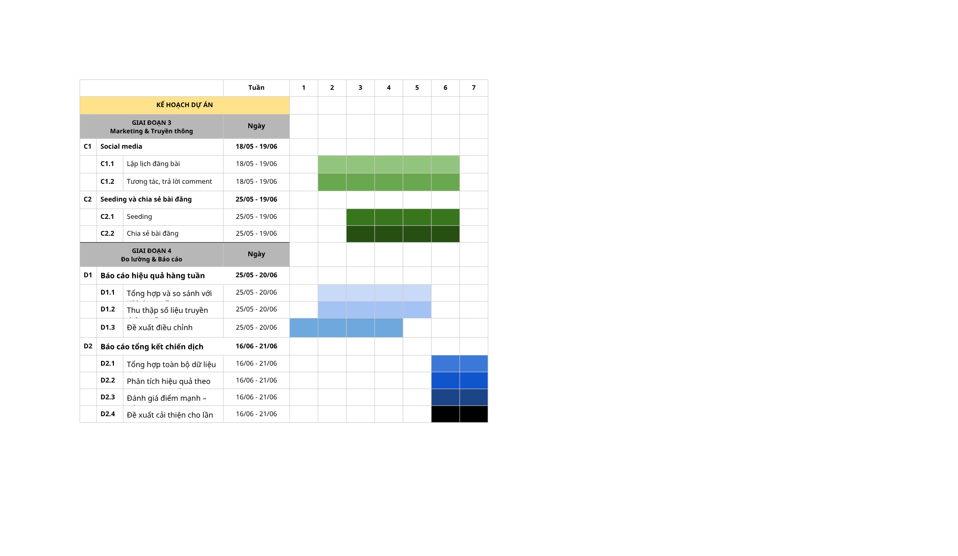
Kế hoạch chi tiết tiến độ dự án điều chỉnh

Slide 22

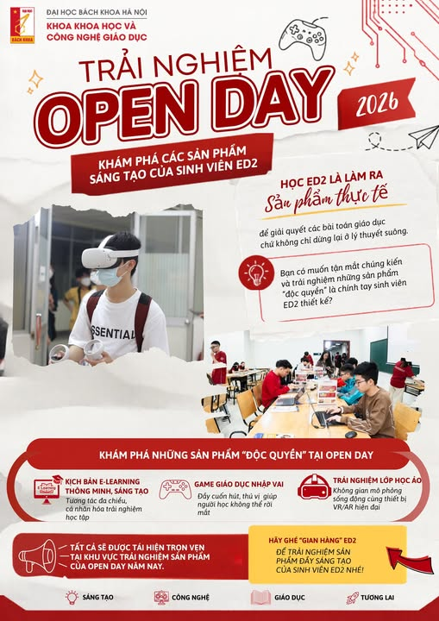
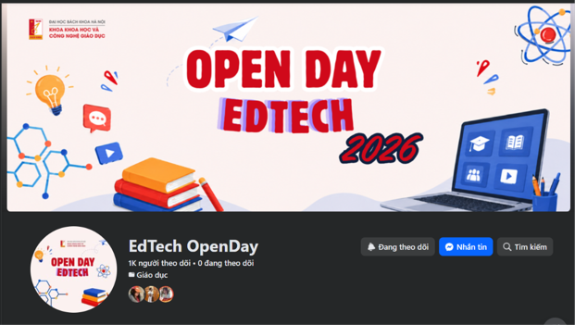
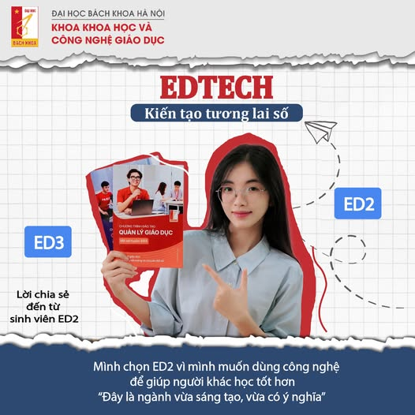
2. Triển khai hoạt động trên nền tảng Facebook
Hoạt động triển khai thực tế
Mục tiêu
Facebook là kênh truyền thông chính, tập trung cung cấp thông tin và thu hút công chúng:
  Tăng nhận diện thương hiệu cho sự kiện OpenDay ngành Công nghệ Giáo dục trên mạng xã hội.
  Tiếp cận và tương tác với học sinh THPT, phụ huynh; thúc đẩy đăng ký tham gia sự kiện ngày 19/07/2026.
  Xây dựng và vận hành lịch đăng bài (Content Calendar) khoa học trên Fanpage, tập trung vào các khung giờ có lượng học sinh THPT hoạt động cao.
  Phân bổ hợp lý giữa bài viết cung cấp thông tin và bài viết kêu gọi đăng ký nhằm duy trì tương tác ổn định.

Slide 23
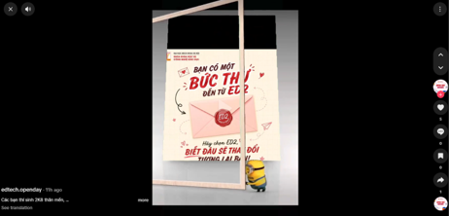
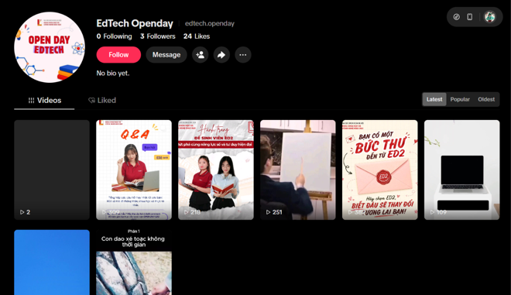
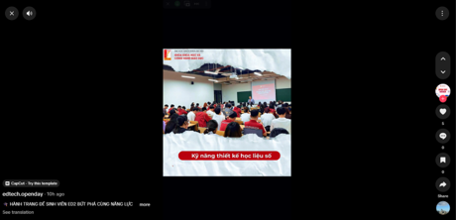
3. Triển khai hoạt động trên nền tảng TikTok
Hoạt động triển khai thực tế
Mục tiêu
Kênh truyền thông tiktok trọng tâm để tiếp cận học sinh THPT và gia tăng nhận diện ngành CNGD.
  Qua các video ngắn, trực quan và hấp dẫn, giúp giới thiệu ngành học gần gũi, gợi sự quan tâm của học sinh.
  Điều hướng người xem truy cập Website hoặc đăng ký tham gia sự kiện OpenDay ngày 19/07/2026.
Từ 10/05 đến 19/06/2026, triển khai sản xuất và đăng tải video TikTok ngắn:
  Sử dụng âm thanh xu hướng và hiệu ứng phù hợp để thu hút học sinh THPT.
  Gắn hashtag chiến dịch và kêu gọi người xem truy cập Facebook, Website,... góp phần tăng nhận diện và hiệu quả truyền thông.

Slide 24
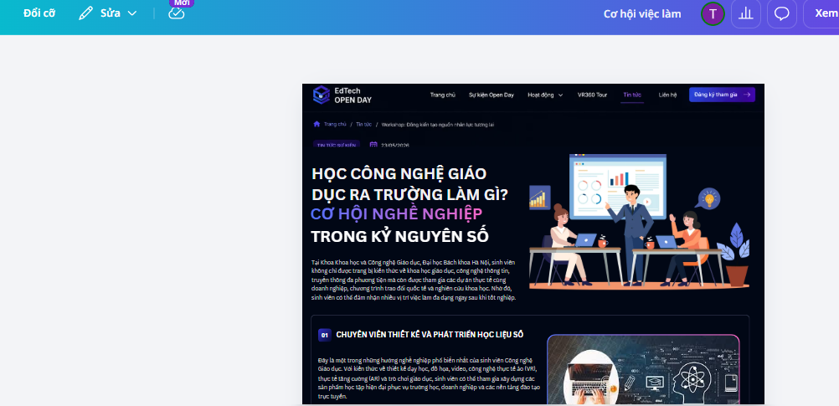
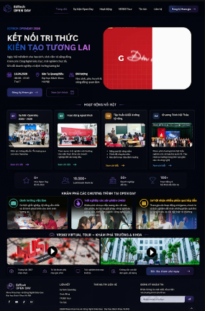
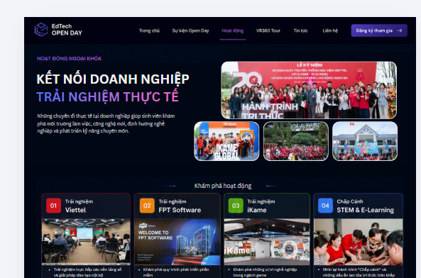
4. Triển khai xây dựng Website
Chức năng của hệ thống Website
Hoạt động triển khai thực tế
Cổng thông tin trung tâm, lưu trữ toàn bộ cơ sở dữ liệu chính thống và điều hướng hành vi quyết định.
  Cung cấp cái nhìn toàn diện về chương trình đào tạo, chuẩn đầu ra và cơ hội nghề nghiệp
  Hiển thị dòng thời gian triển khai chi tiết (Timeline) sự kiện Openday 2026
  Tích hợp chatbot hỗ trợ giải đáp thắc 24/7
  Xây dựng sơ đồ website (sitemap) và thiết kế giao diện mẫu (wireframe).
  Tổng hợp nội dung, hình ảnh cho chuyên mục thông tin.
  Tiến hành xây dựng website chính thức.
  Phát triển tính năng tăng trải nghiệm người dùng (chatbot, chủ đề giao diện sáng tối,..)

Slide 25

4. GIÁM SÁT VÀ KIỂM SOÁT TIẾN ĐỘ

Slide 26
1. Theo dõi tiến độ thực hiện
TIẾN ĐỘ
  Giai đoạn đầu bị chậm do phân quyền Fanpage trễ và trùng lịch thi, gây chậm chuỗi sản xuất nội dung và website.
  Sau đó áp dụng quản lý cuốn chiếu, tăng cường làm việc ở Tuần 4–5 và đưa dự án về đúng tiến độ, hoàn thành 100% WBS trước 19/06/2026.
QUẢN LÝ DỰ ÁN
  Duy trì họp tuần định kỳ để tổng kết công việc, xây dựng kế hoạch tuần mới
  Ghi nhận biên bản đầy đủ nhằm đảm bảo kiểm soát và điều phối hiệu quả.

Slide 27
2. Những thay đổi trong dự án
STT
Vấn đề phát sinh
Nguyên nhân gốc rễ
Tác động đến sự án
Chậm trễ khởi tạo và phân quyền quản trị Fanpage Facebook
Chậm trễ khởi tạo và phân quyền quản trị Fanpage Facebook
Lùi lịch phát hành tuyến nội dung
1
Tồn đọng tiến độ phê duyệt kịch bản và sản xuất hậu kỳ video ngắn
Thành viên vướng lịch thi học kỳ và các bài kiểm tra chuyên ngành dày đặc tại Đại học Bách khoa Hà Nội
Gây áp lực nén thời gian lên các giai đoạn truyền thông kế tiếp.
2
Tiến độ lập trình giao diện thô và hoàn thiện kỹ thuật Website bị kéo dài
Nhân sự nội bộ thiếu hụt kỹ năng chuyên sâu về tối ưu giao diện tương thích (Responsive UI/UX)
Kéo dài thời gian kiểm thử kỹ thuật
3
Tính năng trải nghiệm không gian ảo VR360 bị mờ, nhiễu hạt cục bộ
Thiếu hụt thiết bị chuyên dụng; các phần mềm xử lý miễn phí bị giới hạn nghiêm ngặt về chất lượng xuất ảnh
Sản phẩm đầu ra tại phân hệ VR360 chưa đạt độ sắc nét lý tưởng như kế hoạch
4

Slide 28
3. Các biện pháp điều chỉnh
Sự cố ghi nhận
Biện pháp can thiệp
Cơ chế điều phối nguồn lực
STT
Trễ hạn sản xuất video và lập trình thô Website do thành viên bận lịch thi
Tăng cường nhân sự hỗ trợ chéo. Áp dụng quy trình sản xuất cuốn chiếu (content - Desgin - Code chạy song song)
Điều chuyển thành viên nhóm sang hỗ trợ nhóm kỹ thuật nhập liệu và dịch kịch bản
1
Phân hệ VR360 bị lỗi hiển thị, hình ảnh mờ nhiễu do giới hạn phần mềm miễn phí
Triển khai thử nghiệm, căn chỉnh và xuất ảnh nhiều lần dưới các thuật toán nén khác nhau. Chấp nhận lỗi để giữ tiến độ.
Tập trung tối ưu hóa thủ công trong phạm vi cho phép; Trưởng dự án lập hồ sơ kiến nghị cho các dự án sau kế thừa
2
Chỉ số tương tác Facebook tuần đầu bị chững; tiến độ thu thập biểu mẫu Form đăng ký chậm
Các thành viên trong nhóm dự án tích cự seeding, chia sẻ bài đăng
Trưởng dự án đốc thúc và lập KPI tương tác cho các thành viên trong nhóm dự án
3

Slide 29

5. TỔNG KẾT
DỰ ÁN

Slide 30
1. Tổng kết kết quả dự án
+1K
24
05
W
Người theo dõi
Fanpage Facebook
Bài viết, ấn phẩm được xuất bản
Video ngắn điều hướng Tiktok
Website hỗ trợ tư vấn

Slide 31
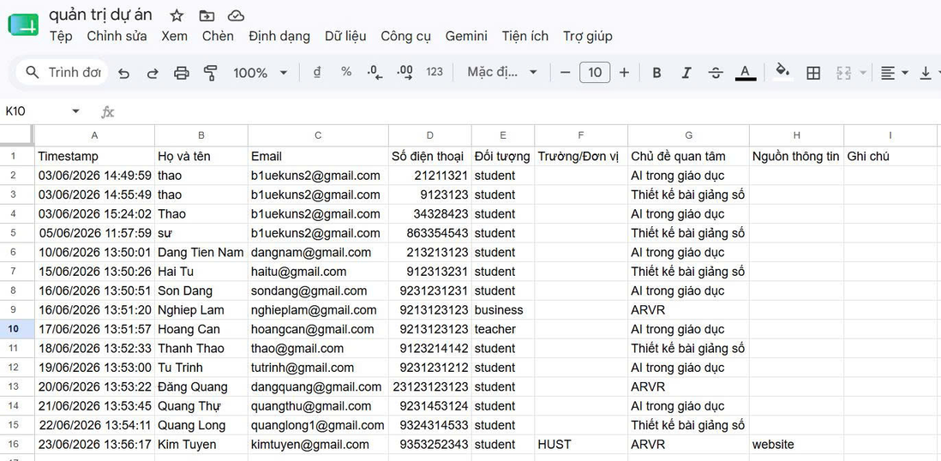

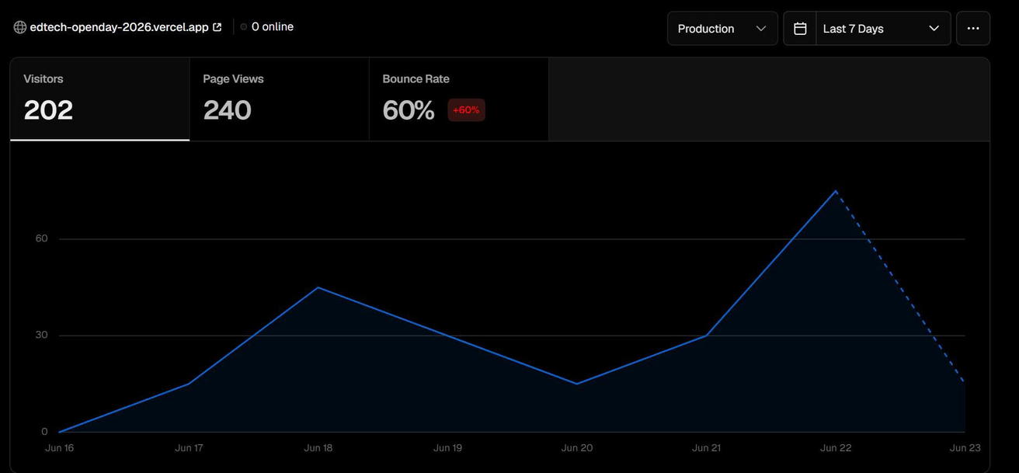
Kết quả
16 lượt đăng ký trong Tháng 6/2026

Slide 32
2. Điểm thực hiện tốt
4
1
2
3
4
1
Tư duy định hướng dữ liệu trong tối ưu hóa chuyển đổi
Quản trị nhân sự và cơ chế phối hợp linh hoạt
Tính đồng bộ truyền thông và hiệu quả hạ tầng công nghệ
Khả năng chủ động quản trị và kiểm soát rủi ro hệ thống
Tư duy định hướng dữ liệu trong tối ưu hóa chuyển đổi
Quản trị nhân sự và cơ chế phối hợp linh hoạt
Điểm nổi bật trong công tác quản trị là xây dựng sơ đồ tổ chức và phân công trách nhiệm rõ ràng ngay từ đầu, giúp tránh chồng chéo công việc.
Điểm nổi bật trong công tác quản trị là xây dựng sơ đồ tổ chức và phân công trách nhiệm rõ ràng ngay từ đầu, giúp tránh chồng chéo công việc.
Thiết kế hệ sinh thái tích hợp đa nền tản với hệ thống nhận diện thương hiệu đồng bộ trên Facebook, TikTok và Website và tích hợp AI nâng cao uy tín và tính chuyên nghiệp
Hệ thống kiểm soát rủi ro chủ động nhờ xây dựng ma trận nhận diện nguy cơ ngay từ đầu, giúp nhóm ứng phó kịp thời với các sự cố.
Chiến dịch vận hành theo tư duy data-driven, liên tục tối ưu nội dung và quảng cáo dựa trên phân tích dữ liệu, qua đó đạt 285 đơn đăng ký chất lượng cao cho OpenDay.
Điểm nổi bật trong công tác quản trị là xây dựng sơ đồ tổ chức và phân công trách nhiệm rõ ràng ngay từ đầu, giúp tránh chồng chéo công việc.

Slide 33
2. Điểm thực hiện tốt
4
1
2
3
4
1
Tư duy định hướng dữ liệu trong tối ưu hóa chuyển đổi
Quản trị nhân sự và cơ chế phối hợp linh hoạt
Tính đồng bộ truyền thông và hiệu quả hạ tầng công nghệ
Khả năng chủ động quản trị và kiểm soát rủi ro hệ thống
Tư duy định hướng dữ liệu trong tối ưu hóa chuyển đổi
Quản trị nhân sự và cơ chế phối hợp linh hoạt
Điểm nổi bật trong công tác quản trị là xây dựng sơ đồ tổ chức và phân công trách nhiệm rõ ràng ngay từ đầu, giúp tránh chồng chéo công việc.
Điểm nổi bật trong công tác quản trị là xây dựng sơ đồ tổ chức và phân công trách nhiệm rõ ràng ngay từ đầu, giúp tránh chồng chéo công việc.
Thiết kế hệ sinh thái tích hợp đa nền tản với hệ thống nhận diện thương hiệu đồng bộ trên Facebook, TikTok và Website và tích hợp AI nâng cao uy tín và tính chuyên nghiệp
Hệ thống kiểm soát rủi ro chủ động nhờ xây dựng ma trận nhận diện nguy cơ ngay từ đầu, giúp nhóm ứng phó kịp thời với các sự cố.
Chiến dịch vận hành theo tư duy data-driven, liên tục tối ưu nội dung và quảng cáo dựa trên phân tích dữ liệu, qua đó đạt 285 đơn đăng ký chất lượng cao cho OpenDay.
Điểm nổi bật trong công tác quản trị là xây dựng sơ đồ tổ chức và phân công trách nhiệm rõ ràng ngay từ đầu, giúp tránh chồng chéo công việc.

Slide 34
2. Điểm thực hiện tốt
4
1
2
3
4
1
Tư duy định hướng dữ liệu trong tối ưu hóa chuyển đổi
Quản trị nhân sự và cơ chế phối hợp linh hoạt
Tính đồng bộ truyền thông và hiệu quả hạ tầng công nghệ
Khả năng chủ động quản trị và kiểm soát rủi ro hệ thống
Tư duy định hướng dữ liệu trong tối ưu hóa chuyển đổi
Quản trị nhân sự và cơ chế phối hợp linh hoạt
Điểm nổi bật trong công tác quản trị là xây dựng sơ đồ tổ chức và phân công trách nhiệm rõ ràng ngay từ đầu, giúp tránh chồng chéo công việc.
Điểm nổi bật trong công tác quản trị là xây dựng sơ đồ tổ chức và phân công trách nhiệm rõ ràng ngay từ đầu, giúp tránh chồng chéo công việc.
Thiết kế hệ sinh thái tích hợp đa nền tản với hệ thống nhận diện thương hiệu đồng bộ trên Facebook, TikTok và Website và tích hợp AI nâng cao uy tín và tính chuyên nghiệp
Hệ thống kiểm soát rủi ro chủ động nhờ xây dựng ma trận nhận diện nguy cơ ngay từ đầu, giúp nhóm ứng phó kịp thời với các sự cố.
Chiến dịch vận hành theo tư duy data-driven, liên tục tối ưu nội dung và quảng cáo dựa trên phân tích dữ liệu, qua đó đạt 285 đơn đăng ký chất lượng cao cho OpenDay.
Điểm nổi bật trong công tác quản trị là xây dựng sơ đồ tổ chức và phân công trách nhiệm rõ ràng ngay từ đầu, giúp tránh chồng chéo công việc.

Slide 35
2. Điểm thực hiện tốt
4
1
2
3
4
1
Tư duy định hướng dữ liệu trong tối ưu hóa chuyển đổi
Quản trị nhân sự và cơ chế phối hợp linh hoạt
Tính đồng bộ truyền thông và hiệu quả hạ tầng công nghệ
Khả năng chủ động quản trị và kiểm soát rủi ro hệ thống
Tư duy định hướng dữ liệu trong tối ưu hóa chuyển đổi
Quản trị nhân sự và cơ chế phối hợp linh hoạt
Điểm nổi bật trong công tác quản trị là xây dựng sơ đồ tổ chức và phân công trách nhiệm rõ ràng ngay từ đầu, giúp tránh chồng chéo công việc.
Điểm nổi bật trong công tác quản trị là xây dựng sơ đồ tổ chức và phân công trách nhiệm rõ ràng ngay từ đầu, giúp tránh chồng chéo công việc.
Thiết kế hệ sinh thái tích hợp đa nền tản với hệ thống nhận diện thương hiệu đồng bộ trên Facebook, TikTok và Website và tích hợp AI nâng cao uy tín và tính chuyên nghiệp
Hệ thống kiểm soát rủi ro chủ động nhờ xây dựng ma trận nhận diện nguy cơ ngay từ đầu, giúp nhóm ứng phó kịp thời với các sự cố.
Chiến dịch vận hành theo tư duy data-driven, liên tục tối ưu nội dung và quảng cáo dựa trên phân tích dữ liệu, qua đó đạt 285 đơn đăng ký chất lượng cao cho OpenDay.
Điểm nổi bật trong công tác quản trị là xây dựng sơ đồ tổ chức và phân công trách nhiệm rõ ràng ngay từ đầu, giúp tránh chồng chéo công việc.

Slide 36


3. Những hạn chế của dự án
Hạn chế về nguồn lực tài chính và rào cản công nghệ hỗ trợ
  Chiến dịch bị hạn chế về quy mô do ngân sách sinh viên, đặc biệt ảnh hưởng đến quảng cáo trả phí và chất lượng phân hệ VR360 trên website.
Người truy cập website
Quỹ thời gian ngắn và sự thiếu hụt độ phủ đa kênh
  Chiến dịch bị giới hạn 6 tuần và dự trù 1 tuần, đồng thời hạn chế về mặt nhân sự, chỉ triển khai trên Facebook và TikTok nên chưa mở rộng được sang các kênh như Instagram và YouTube.
Người truy cập website

Slide 37
3. Những hạn chế của dự án
Hạn chế về nguồn lực tài chính và rào cản công nghệ hỗ trợ
  Chiến dịch bị hạn chế về quy mô do ngân sách sinh viên, đặc biệt ảnh hưởng đến quảng cáo trả phí và chất lượng phân hệ VR360 trên website.
Người truy cập website
Quỹ thời gian ngắn và sự thiếu hụt độ phủ đa kênh
  Chiến dịch bị giới hạn 6 tuần và dự trù 1 tuần, đồng thời hạn chế về mặt nhân sự, chỉ triển khai trên Facebook và TikTok nên chưa mở rộng được sang các kênh như Instagram và YouTube.
Người truy cập website

Slide 38
4. Bài học kinh nghiệm
1
2
2
4
Bài học về công tác lập kế hoạch và dự trù rủi ro
Bài học về quản lý nhóm và điều phối nguồn lực
Bài học về tư duy truyền thông tích hợp và điều hướng
Bài học về ứng dụng công nghệ tự động hóa

Slide 39
5. Định hướng
ĐỊNH HƯỚNG 2
ĐỊNH HƯỚNG 1
Đầu tư chuyên sâu phân hệ VR360 và mở rộng hệ sinh thái đa kênh
Kế thừa hạ tầng và nâng cấp công nghệ trí tuệ nhân tạo (AI Chatbot)
Đề xuất cung cấp ngân sách để thuê các thiết bị chuyên dụng hoặc nên nền tảng thiết kế riêng VR Tour 360. Mở rộng truyền thông sang Instagram, YouTube Reels nhằm nâng cấp trải nghiệm và tối ưu chiến lược tuyển sinh dài hạn.
  Đề xuất tái sử dụng mã nguồn website và nâng cấp chatbot từ FAQ cố định lên AI sử dụng mô hình ngôn ngữ lớn để cá nhân hóa tư vấn tuyển sinh.

Slide 40

Quản trị dự án
Cám ơn đã theo dõi
TỔNG KẾT DỰ ÁN

